Slide 1



2019级硕士研究生学位论文开题答辩
基于RISC-V架构的容器化可重现方法研究
答辩人：崔傲
指导老师：徐子晨
学号：401030919003
GoodLab

Slide 2
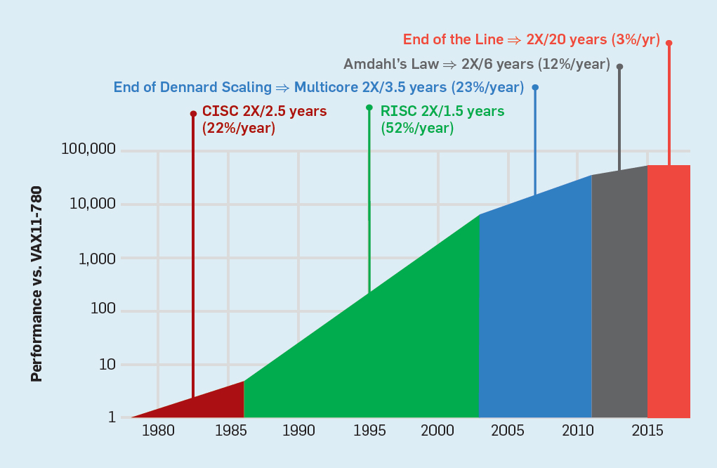
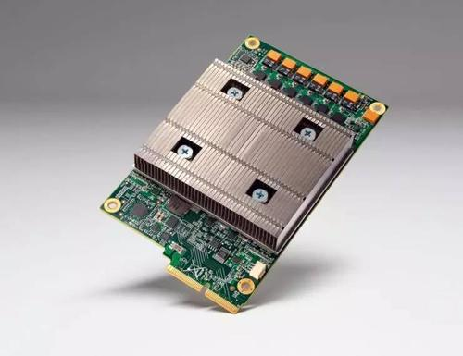
多核之后，CPU的发展方向是什么？
处理器发展现状^{[1]}
传统CPU追求通用性，微结构复杂
性能功耗 v.s.开发效率难以同时满足
更重视性能功耗
智能物联网AIoT时代到来
处理器需求碎片化
通用领域架构
专用领域架构
（Domain-Specific Architecture, DSA）
处理器性能提高的速度在逐年变缓^{[1]}
[1] J. L. Hennessy, D. A. Patterson, 《A new golden age for computer architecture》, 2019
Notes:
现如今，随着摩尔定律的放缓，通用处理器的性能提升速度亦逐年变缓，通用处理器结构的发展面临着三大挑战：微结构过于复杂导致晶体管利用率不高，更重视性能功耗，处理器需求碎片化，这些问题驱动着体系结构向专用领域架构方向发展

Slide 3



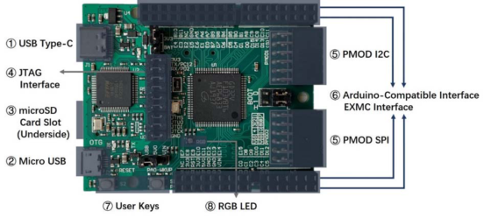
开源的指令集RISC-V
“RISC Five”加州大学伯克利分校开发的第五代RISC架构^{[2]}
免费、开源
任何人都可以免费使用
面向云和边缘设备
从大型计算机到小型计算机都可以使用
安全
开源的核心
简洁、优雅
模块化设计
可选的标准拓展
挑战1：可移植性
如何在专用架构上快速部署工作负载？
应用程序
X86
基于RISC-V架构的RV-STAR开发板
[2] David Patterson,“How close is RISC-V to RISC-I?”2019, ASPIRE Blog
[3] Nuclei RV-STAR 开发板文档 https://www.riscv-mcu.com/quickstart-doc.html
Notes:
受开源的操作系统、编译器和软件等的成功的启发，UC伯克利大学提出了一种开源的模块化的指令集架构。它和其他指令集有何不同？
RISC-V是一个模块化指令集。在RISC-V中，所有的增强功能都是可选的，如果应用程序不需要，可以删除拓展的指令集。
RISC-V非常适合在专用领域按需定制指令集或者CPU架构，但是这也带来了开发效率的问题：如何能在RISC-V上快速部署应用程序呢？

Slide 4
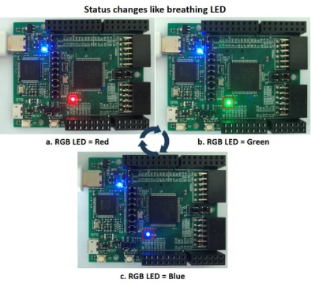
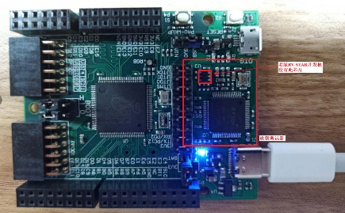
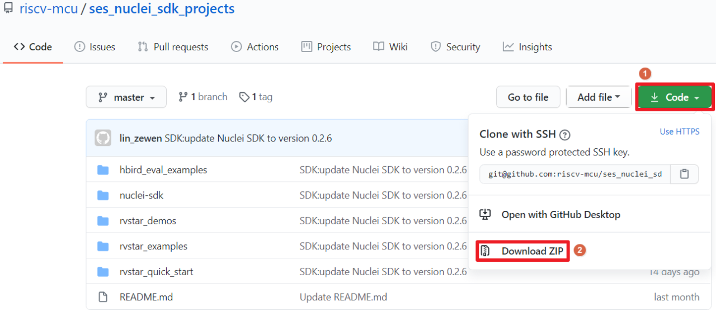
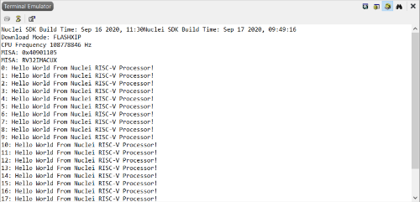
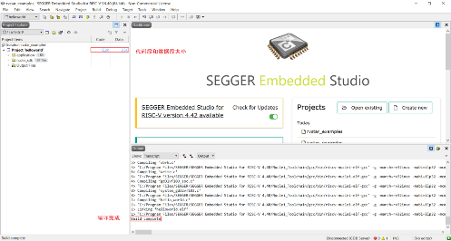

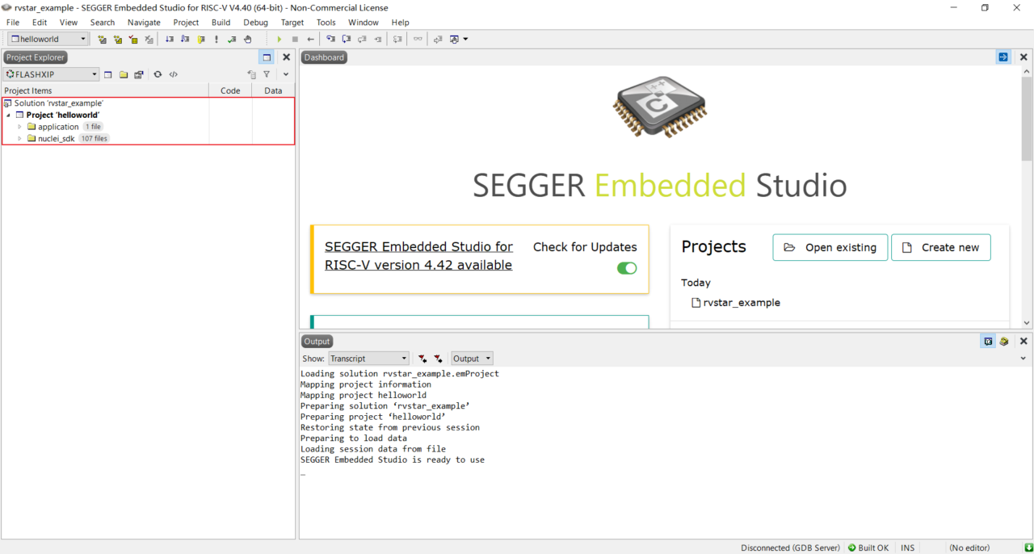
开发中遇到的问题
“RISC Five”加州大学伯克利分校开发的第五代RISC架构
挑战1：可移植性
如何在专用架构上快速部署工作负载？
应用程序
X86
基于RISC-V架构的RV-STAR开发板
传统嵌入式开发方式：交叉编译工具链（包括集成开发环境）
（门槛高，过程繁琐）
以RV-STAR开发流程为例，用户需掌握指令集相关编程知识、Nuclei Studio IDE使用、C++编程等知识，手动设置各种编译选项和路径^{[3]}
[2] David Patterson,“How close is RISC-V to RISC-I?”2019, ASPIRE Blog
[3] Nuclei RV-STAR 开发板文档 https://www.riscv-mcu.com/quickstart-doc.html
Notes:
先来看一个例子，传统的嵌入式开发流程，比如芯来科技的RV-STAR开发板，需要在基础开发环境里创建工程、编译工程、通过串口烧录、调试等等步骤。如果选择其他定制的开发板，目前的IDE可能没有对应的板级开发板的支持，需要手动设置交叉编译。
整体开发门槛较高，需要大量专业知识和调试经验

Slide 5







开发中遇到的问题
挑战二：确定性 记录/重放
给定的机器上重复运行同一个输入，得到的结果是相同的，即得到数据流确定性的输出
问题场景
软件开发和调试过程中
记录和重放错误^{[4]}
分布式系统
确保副本以相同方式运行^{[5]}
机器学习模型
复现结果，理解模型决策过程^{[6]}
[4] Robert O. et al. Engineering Record and Replay for Deployability, 2017 USENIX ATC. (CCF A类)
[5] Daniel J. et al. An Overview of Deterministic Database Systems, 2018 Communications of the ACM
[6] Daniel M. Problems Getting TensorFlow to behave Deterministically https://github.com/tensorflow/tensorflow/issues/16889
Notes:
在解决应用部署的问题后，我们转到应用开发本身，有时候我们还需要支持确定性
确定性就是在构建软件、容错复制、数据分析等任务时，通常需要保证在给定的机器上重复运行同一个输入，得到的结果是相同的，即得到数据流确定性的输出
设想一个场景，我们在分布式系统的多个端设备上训练了一个模型，如果一个节点上的模型出错，我们会希望可以重现这个节点的输出，而不用将所有节点的模型都重新开始训练

Slide 6
拟解决的问题
挑战1：可移植性
如何在专用架构上快速部署工作负载？
挑战二：确定性
给定的机器上重复运行同一个输入，得到的结果是相同的，即得到数据流确定性的输出
可重现性
数据流确定性可以在不同的微架构或操作系统版本的机器上延伸
[4] Robert O. et al. Engineering Record and Replay for Deployability, 2017 USENIX ATC. (CCF A类)
[5] Daniel J. et al. An Overview of Deterministic Database Systems, 2018 Communications of the ACM
[6] Daniel M. Problems Getting TensorFlow to behave Deterministically https://github.com/tensorflow/tensorflow/issues/16889
Notes:
结合上述2个挑战，我们可以得到可重现性的概念，工作负载在跨机器和指令集的情况下保证得到相同结果的能力被称之为可重现性。本文工作即致力于解决RISC-V指令架构上的可重现性问题

Slide 7
拟解决的问题
RISC-V指令集架构
挑战1：可移植性
如何在专用架构上快速部署工作负载？
挑战二：确定性
给定的机器上重复运行同一个输入，得到的结果是相同的，即得到数据流确定性的输出
可重现性
基于RISC-V架构的容器化可重现方法
[4] Robert O. et al. Engineering Record and Replay for Deployability, 2017 USENIX ATC. (CCF A类)
[5] Daniel J. et al. An Overview of Deterministic Database Systems, 2018 Communications of the ACM
[6] Daniel M. Problems Getting TensorFlow to behave Deterministically https://github.com/tensorflow/tensorflow/issues/16889
Notes:
结合上述2个挑战，我们可以得到可重现性的概念，工作负载在跨机器和指令集的情况下保证得到相同结果的能力被称之为可重现性。本文工作即致力于解决RISC-V指令架构上的可重现性问题

Slide 8
相关工作及其存在的问题
可移植性
确定性
RV-STAR开发板的嵌入式开发流程
专用性高，性能损失少（繁琐且不易移植，不支持确定性输出）
Docker
目前最流行的容器架构，可移植性好（不支持RISC-V架构，不能提供确定性输出）
二进制翻译+命名空间^{[7]}
基于指令二进制翻译和命名空间隔离提出了一种容器化方法，实现了RISC-V架构上模型的快速部署（不能提供确定性输出）
Eidetic Systems^{[8]} (2014 OSDI CCF A)
将系统进程划分为可重放的进程组，跟踪不同组之间的依赖性，使一个组可以重新生成另一组所需要的数据，并允许重放进程的子集（需要额外的进程，且可移植性差）
Sparse Record and Replay with Controlled Scheduling^{[9]} （2019 PLDI CCF A）
提供了一个用于C ++应用程序的动态分析工具tsan11rec（需要修改源程序，且可移植性差）
Reproducible Containers （2020 ASPLOS CCF A） ^{[10]}
给出了Linux系统调用和x86-64指令中不可重现性来源，构建了一个在用户空间运行并支持未修改程序的可重现的容器抽象（目前仅支持X86指令架构）
[7] 徐子晨，崔傲 等. 基于RISC-V架构的深度学习容器化方法研究，《计算机工程与科学》 2021 (CCF C类)
[8] David D. , Eidetic Systems. OSDI 2014 (CCF A类)
[9] Christopher Lidbury, Sparse record and replay with controlled scheduling. PLDI 2019 (CCF A类)
[10] Omar S. et al. Reproducible Containers. ASPLOS 2020 (CCF A类)
Notes:
目前的相关工作如上，可移植性问题比较好的解决方案就是采用容器化，但是容器化方法不支持RISC-V架构，不能能提供确定性输出
确定性问题大多是分析确定性来源，拦截修改产生不确定性的系统调用和CPU指令，但是大多是在X86平台上研究，需要对源程序进行修改

Slide 9
研究方案
可移植性
确定性
RV-STAR开发板的嵌入式开发流程
专用性高，性能损失少（繁琐且不易移植，不支持确定性输出）
Docker
目前最流行的容器架构，可移植性好（不支持RISC-V架构，不能提供确定性输出）
二进制翻译+命名空间^{[7]}
基于指令二进制翻译和命名空间隔离提出了一种容器化方法，实现了RISC-V架构上模型的快速部署（不能提供确定性输出）
Eidetic Systems^{[8]} (2014 OSDI CCF A)
将系统进程划分为可重放的进程组，跟踪组之间的依赖性，使一个组可以重新生成另一组所需要的数据，并允许重放进程的子集（需要额外的进程，且可移植性差）
Sparse Record and Replay with Controlled Scheduling^{[9]} （2019 PLDI CCF A）
提供了一个用于C ++应用程序的动态分析工具tsan11rec（需要修改源程序，且可移植性差）
Reproducible Containers （2020 ASPLOS CCF A） ^{[10]}
给出了Linux系统调用和x86-64指令中不可重现性来源，构建了一个在用户空间运行并支持未修改程序的可重现的容器抽象（目前仅支持X86指令架构）
基于RISC-V架构的容器化可重现方法
[7] 徐子晨，崔傲 等. 基于RISC-V架构的深度学习容器化方法研究，《计算机工程与科学》 2021 (CCF C类)
[8] David D. , Eidetic Systems. OSDI 2014 (CCF A类)
[9] Christopher Lidbury, Sparse record and replay with controlled scheduling. PLDI 2019 (CCF A类)
[10] Omar S. et al. Reproducible Containers. ASPLOS 2020 (CCF A类)
Notes:
我们的研究方案结合两种问题较好的解决方案，

Slide 10
研究方案
基于RISC-V架构的容器化可重现方法
二进制翻译
基于二进制指令翻译，在RISC-V架构上快速移植软件
拦截并修改不确定性来源
拦截存在不确定性的系统调用和CPU指令，保证输出的确定性
命名空间隔离
在用户空间内隔离软件进程，构建可重现的容器抽象
Notes:
利用二进制翻译实现RISC-V架构上的快速部署，拦截并修改其不可重现的RISC-V指令，并使用用户命名空间对其进行封装，构建一个可重现的容器抽象

Slide 11
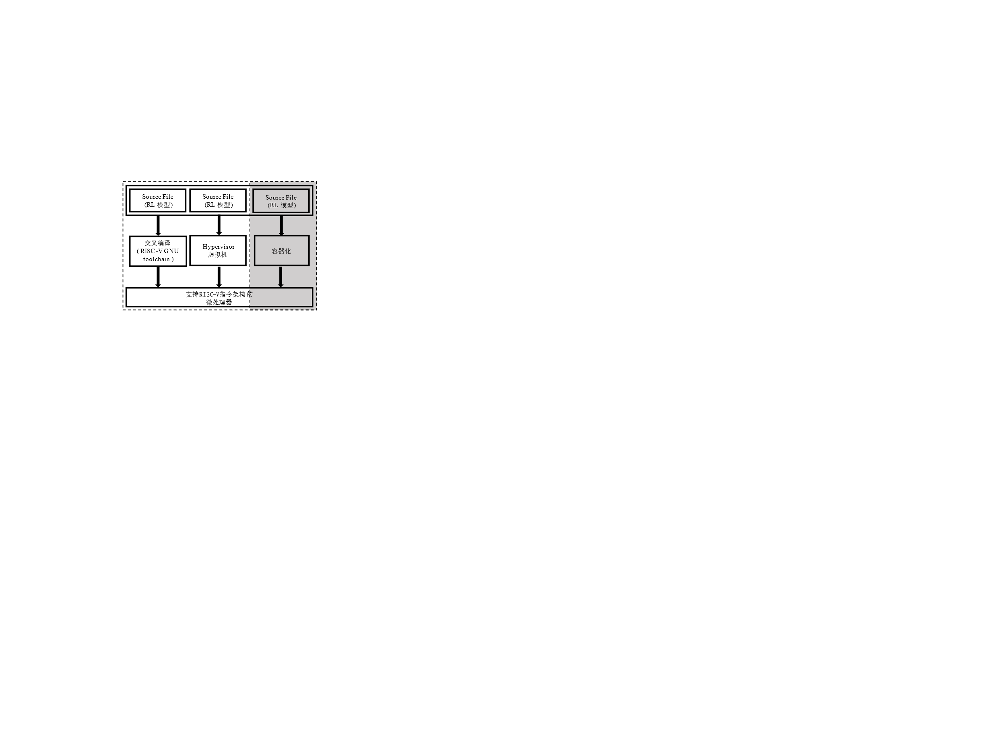
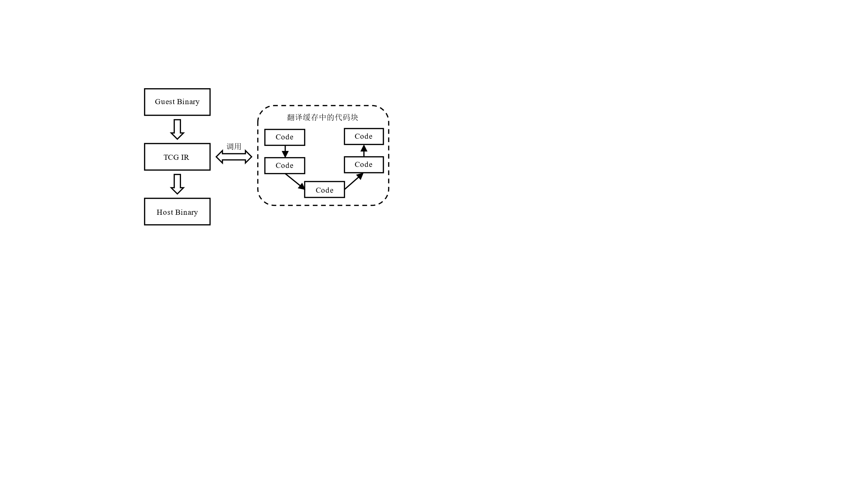
前期工作
基于RISC-V架构的容器化可重现方法
二进制翻译
基于二进制指令翻译，在RISC-V架构上快速移植软件
已完成原型系统设计，在《计算机工程与科学》（CCF C类期刊）发表论文1篇（导师一作，本人二作）^{[7]}
^{在RISC-V平台上上三种不同的部署方式。}
Tiny Code Generator 翻译CPU指令的过程。
^{比较三种方式下建立、部署、训练模型的总时间。}
Notes:
目前也做了一些前期工作，发表在CCF C类的期刊上

Slide 12
未来工作
基于RISC-V架构的容器化可重现方法
二进制翻译
基于二进制指令翻译，在RISC-V架构上快速移植软件
拦截并修改不确定性来源
拦截存在不确定性的系统调用和CPU指令，保证输出的确定性
命名空间隔离
在用户空间内隔离软件进程，构建可重现的容器抽象
已完成原型系统设计，在《计算机工程与科学》（CCF C类期刊）发表论文1篇（导师一作，本人二作）^{[7]}
阅读确定性相关的文献，给出多种工作负载的不确定来源，完善设计细节，设计系统实现确定性输出
阅读容器化相关文献，构建可重现的容器抽象，分析系统性能，完成学位论文的撰写
Notes:
下一步计划不断完善系统细节，达到目标要求，分析系统性能，完成学位论文的撰写

Slide 13
Q&A 谢谢各位老师聆听
2019级硕士研究生学位论文开题答辩
基于RISC-V架构的容器化可重现方法研究
答辩人：崔傲
指导老师：徐子晨
学号：401030919003
GoodLab

